Slide 1

Lista de Exercícios 1
Na linguagem Python UTILIZANDO FUNÇÕES faça programas que resolvam os problemas presentes nos próximos slides.
Teste de acordo ao gabarito de testes antes de declarar como concluído....
A cada programa que terminar e estiver funcionando corretamente, ganha um ponto na competição.
A dupla que terminar todos primeiro, ou acumular maior pontuação até o limite de tempo vence.
Organização do código e nível da lógica são critérios de desempate.
Boa Sorte...

Slide 2
Receba uma temperatura em graus Celsius, transforme e mostre a temperatura em graus Fahrenheit.
Gabarito de Testes
Celsius | Fahrenheit
20 | 68
27 | 80.6
31 | 87.8
37 | 98.6

Slide 3
Receba dois números, depois receba a opção e então calcule (ou saia) de acordo com a opção escolhida. Obs: Enquanto o usuário não entrar não opção 5, o programa não deve encerrar.
  1-Soma
  2-Subtração
  3-Multiplicação
  4-Divisão
  5-Sair
Gabarito de Testes
Opção | Num 1 | Num2 | Resultado
1 | 10 | 6 | 16
2 | 10 | 15 | -5
3 | 5 | 3.5 | 17.5
4 | 15 | 2 | 7.5
4 | 10 | 0 | “Não existe divisão por zero, insira outro valor!”
5 | - | - | Sair

Slide 4
Receba uma frase digitada pelo usuário e mostre:
  A frase toda em maiúscula.
  A frase toda em minúsculo.
  A frase com cada palavra iniciando em maiúsculo.
  Quantas vogais e quantas consoantes tem.
Gabarito de Testes
Frase | O rato roeu a roupa do rei de Roma
A | O rato roeu a roupa do rei de roma
B | o rato roeu a roupa do rei de roma
C | O Rato Roeu A Roupa Do Rei De Roma
D | Vogais: 16 Consoantes: 10

Slide 5
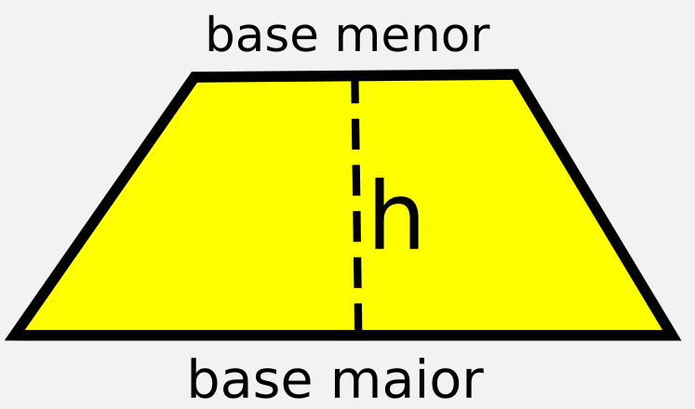
Receba os dados de um trapézio e calcule sua área.
Gabarito de Testes
Base Menor | Base Maior | Altura | Área
5 | 10 | 6 | 45
20 | 35 | 15 | 412.5
46 | 75 | 33 | 1996.5

Slide 6
Receba os 3 lados de um triângulo. Então informe se é:
  Triângulo Equilátero;
  Triângulo Isósceles;
  Triângulo Escaleno;
  Não é Triangulo.
Gabarito de Testes
Lado 1 | Lado 2 | Lado 3 | Resposta
15 | 15 | 15 | Equilátero
10 | 10 | 12 | Isósceles
3 | 4 | 5 | Escaleno
5 | 7 | 15 | Não é Triangulo!
8 | 8 | 20 | Não é Triangulo!

Slide 7
Receba um número inteiro menor que 1000 e imprima a quantidade de centenas, dezenas e unidades do mesmo:
Gabarito de Testes
Número | Resposta
987 | 9 centenas, 8 dezenas e 7 unidades
780 | 7 centenas e 8 dezenas
326 | 3 centenas, 2 dezenas e 6 unidades
12 | 1 dezena e 2 unidades
3 | 3 unidades

Slide 8
Adicione ou remova a máscara a um CPF de acordo com o que o usuário desejar. Pergunta o que o usuário deseja fazer (A ou B), depois solicita o CPF, então exibe a resposta.
  Adiciona a máscara ao CPF.
  Retira a mascara do CPF
Gabarito de Testes
Opção | Entrada | Resposta
A | 11122233344 | 111.222.333-44
A | 40576889901 | 405.768.899-01
B | 444.333.222-11 | 44433322211
B | 408.157.171-02 | 40815717102

Slide 9
Receba um número inteiro e calcule seu fatorial, então exiba a resposta corretamente ao usuário.
  Obs: Não realiza-se calculo de fatorial com números negativos, e por definição matemática o fatorial de 0 é sempre 1.
Gabarito de Testes
Número | Resposta
-5 | “Digite apenas números positivos!”
0 | 0! = 1
1 | 1! = 1
3 | 3! = 6
5 | 5! = 120
7 | 7! = 5040

